Slide 1
Chủ điểm: Bác Hồ kính yêu
Bài 2 – Tiết 2
Nghe – viết: Thư trung thu
Phân biệt “l –n”,
“ươn – ương”

Slide 2
01
Nghe – viết
Thư trung thu

Slide 3
Nghe – viết
Thư trung thu
Ai yêu các nhi đồng
Bằng Bác Hồ Chí Minh?
Tính các cháu ngoan ngoãn,
Mặt các cháu xinh xinh,
Mong các cháu cố gắng,
Thi đua học và hành.
Tuổi nhỏ làm việc nhỏ,
Tuỳ theo sức của mình:
Để tham gia kháng chiến,
Để gìn giữ hoà bình.

Slide 4
Cùng luyện từ khó
ngoan ngoãn
ngoan ngoãn

Slide 5
Cùng luyện từ khó
ngoan ngoãn
sức
sức

Slide 6
Cùng luyện từ khó
ngoan ngoãn
sức
giữ gìn
giữ gìn

Slide 7
Lưu ý khi trình bày
Lùi vào 4 ô ly
Ai yêu các nhi đồng

Slide 8
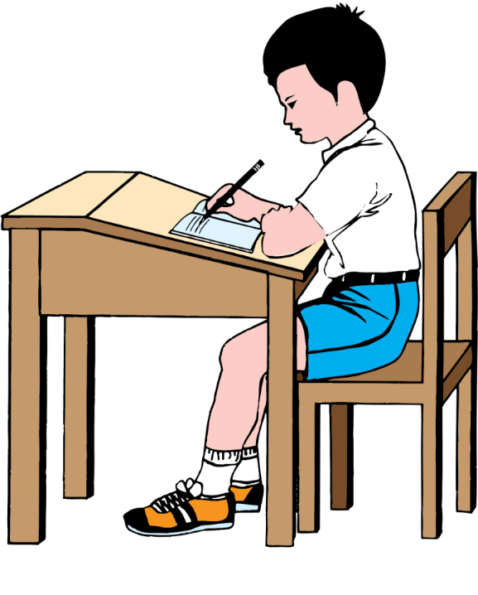
Lưu ý về tư thế ngồi viết
Thẳng lưng, chân đặt đúng vị trí
Khoảng cách từ mắt đến vở 25 – 30cm
1 tay cầm viết, 1 tay giữ trang vở

Slide 9
Tiêu chí đánh giá
1. Sai không quá 5 lỗi
2. Chữ viết rõ ràng, sạch đẹp
3. Trình bày đúng hình thức

Slide 10
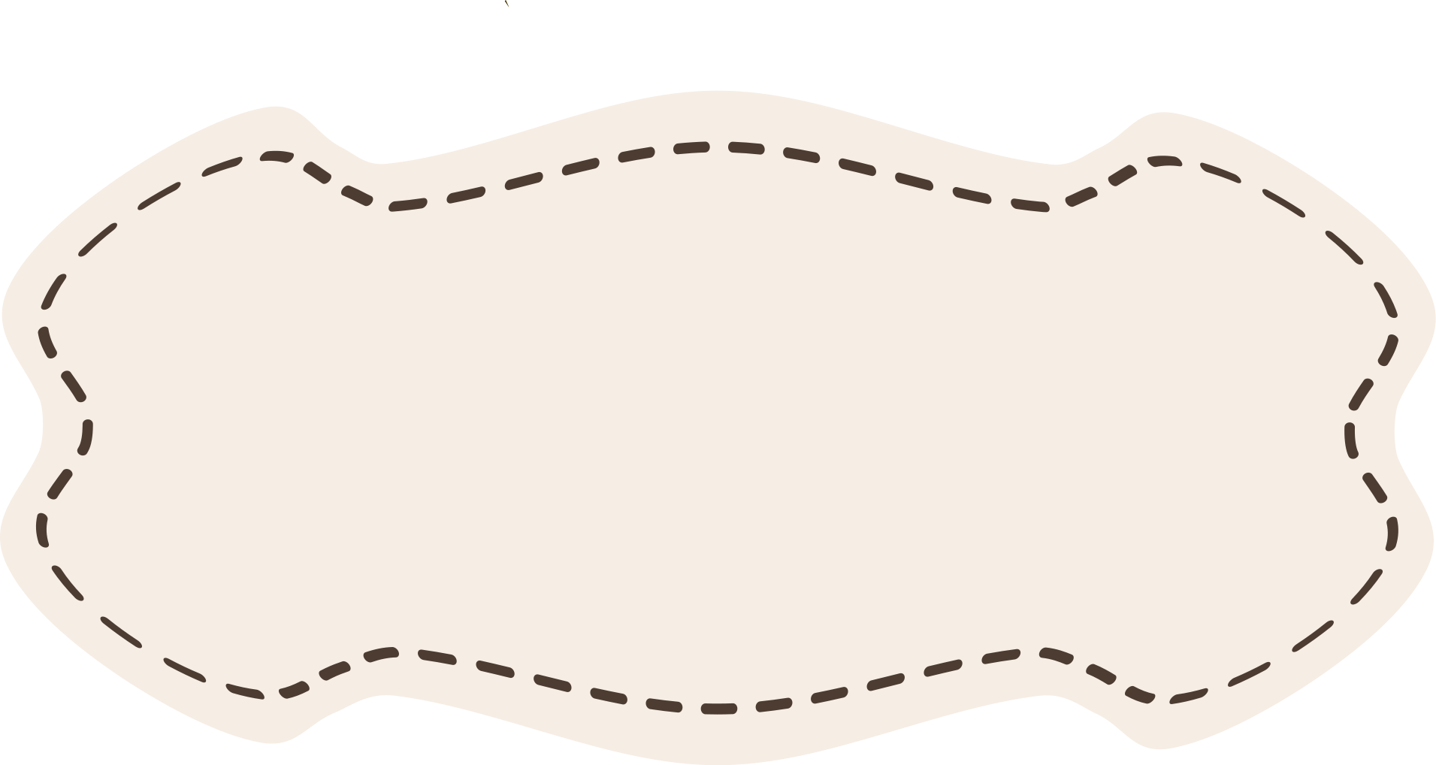
Nghe – viết: Thư trung thu
Em hãy tự đánh giá phần viết của mình và của bạn

Slide 11
Phân biệt
“uy- uyu”,
“l –n”,
“ươn – ương”
02

Slide 12
b. Chọn những bông hoa có từ ngữ viết đúng:
ngã khịu
nguy nga
khuỷu tay
ngã khuỵu
suy nghĩ
khuy áo

Slide 13
c. Chọn chữ hoặc vần thích hợp với mỗi :
* Chữ l hoặc chữ n.
Mọi ỗi nhớ dần quên
Như sắc màu âu nhạt
Sao tình thương nhớ Bác
Cứ ngày càng nhân ên?
n
n
l
Theo Đặng Hấn

Slide 14
c. Chọn chữ hoặc vần thích hợp với mỗi :
Vần ươn hoặc vần ương và thêm dấu thanh (nếu cần).
Nhà gác đơn sơ, một góc v
Gỗ th mộc mạc, chẳng mùi sơn
Gi mây chiếu cói, đơn chăn gối
Tủ nhỏ vừa treo mấy áo sờn.
ườn
ường
ường
Theo Tố Hữu

Slide 15
Tạm biệt và hẹn gặp lại

